Slide 1
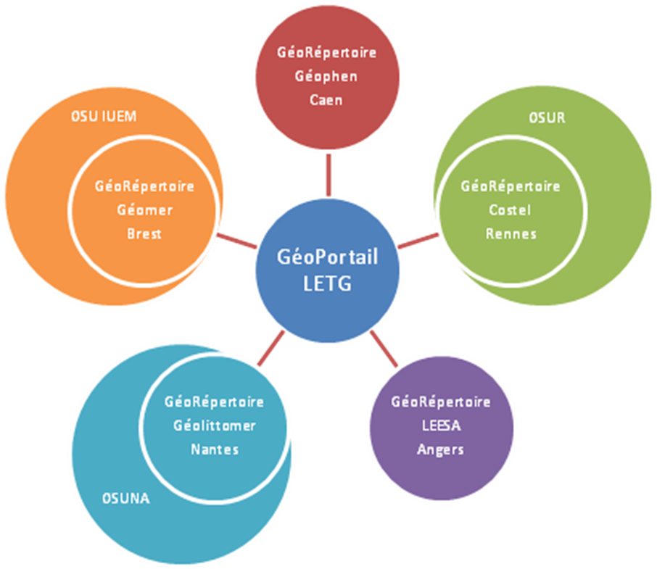
Bilan RASTeR :
Infrastructure de Données Spatiale LETG
Projet: Mettre en place une IDS LETG adossée aux OSUs
Objectif: Cataloguer, Stocker, Diffuser l’information géographique produite par l’UMR
(Infrastructure portée par LETG adossé aux OSUs de Rennes, Brest et Nantes)

Slide 2
Bilan RASTeR :
Infrastructure de Données Spatiale LETG
Historique
- depuis 2003 à Géomer : MEnIr héberge 219 fiches de métadonnées/données
24 Mai 2011 Séminaire IUEM / LETG «Données : Stockage, Archivage, diffusion »
26 Mai 2011 Séminaires OSUR / LETG «Séminaires Métadonnées »
Fin 2011 Emergence d’un projet IDS Inter-OSU co-porté par LETG
Début 2012 Projet commun LETG / OSUR / IUEM
AG UMR 18 Octobre 2012

Slide 3
Bilan RASTeR :
Infrastructure de Données Spatiale LETG
Activité sur le Projet pour 2012
20 Janvier : Réunion à Brest (LETG) → Projet de IDS LETG
30 janvier : CU UMR → RASTeR en charge du projet d’IDS LETG
29 Mai : Réunion à Rennes (LETG / OSUR / IUEM / DotGEE) → Rencontre de tous les acteurs
6 Juin : Réunion à Rennes (LETG / OSUR / Dotgee) → lancement pour Rennes
2 Juillet : Réunion à Brest (LETG / IUEM / DotGEE) → lancement pour Brest
28 Aout : Réunion à Brest (LETG / IUEM / DotGEE) → suivi intermédiaire de la prestation
28 Septembre : Réunion à Nantes (LETG / OSUNA /GEOPAL) → Point sur le site de LETG-Nantes pour trouver un interlocuteur
3 Octobre : Réunion à Quimper (LETG / OSUR / IUEM / UMR SAS / DotGEE) → point sur le projet et présentation des projets du SAS sur les WPS
AG UMR 18 Octobre 2012

Slide 4
Bilan RASTeR :
Infrastructure de Données Spatiale LETG
Bilan du Projet pour 2012
- Prestation en cours par la société Dotgee
- Geoportail LETG en cours d’évaluation par Brest et Rennes
Intégration des métadonnées / données (en cours)
Récupération des métadonnées / données déjà existante à Brest :
« Moissonnage » de Menir (en cours)
Prestation en cours pour fin 2012
Finalisation de la centralisation de l’authentification
Développement spécifique pour l’affichage de variable sous forme de graphiques
Modification du GEOCMS → Affichage graphique propre
Evaluation du transfert d’un géotraitement (Maddog) vers la plateforme (WPS)
AG UMR 18 Octobre 2012

Slide 5
Bilan RASTeR :
Infrastructure de Données Spatiale LETG
Demo sur OSURIS et LETGIS

Slide 6
Bilan RASTeR :
Infrastructure de Données Spatiale LETG
→ Perspectives 2013
Ouverture du Portail LETG.
Rédaction d’un document de référence pour définir et saisir les métadonnées et intégrer les données sur le portail.
Mise en place d’une formation aux personnes relais dans les sites.
Perspectives à moyen terme
Développer l’aspect donnée et Web Processus Service (WPS) pour offrir de la plus value à nos données?
Lien avec Hal? (Publication / Données)
…
AG UMR 18 Octobre 2012

Slide 7
Bilan RASTeR :
Infrastructure de Données Spatiale LETG
Dimension stratégique
LETG occupe une place centrale par sa structure multi-sites et son implication dans 2 Zones Ateliers (Armorique et ZABRI) et 3 OSU (IUEM, OSUR, OSUNA).
Une réflexion bien avancée par rapport à d’autres structures que se soit sur la question des métadonnées comme celle de la diffusion des données.
AG UMR 18 Octobre 2012

Slide 8
Bilan RASTeR :
Infrastructure de Données Spatiale LETG
Dimension Politique
GéoRépertoire
LETG-Caen
OSU IUEM
OSU IUEM
GéoRépertoire
LETG-Brest
GéoRépertoire
LETG-Rennes
GéoPortail
LETG
GéoRépertoire
LETG-Nantes
GéoRépertoire
LETG-Angers
OSUNA
Projet initial d’une IDS LETG

Slide 9
Bilan RASTeR :
Infrastructure de Données Spatiale LETG
Dimension Politique
GéoRépertoire
LETG-Caen
C@RMEN
GéoRépertoire
LETG-Caen
C@RMEN
OSU IUEM
OSUR
OSU IUEM
OSUR
GéoRépertoire
LETG-Brest
GéoRépertoire
LETG-Rennes
GéoRépertoire
LETG-Brest
GéoPortail
LETG
GéoRépertoire
LETG-Rennes
GéoPortail
LETG
GEOPAL
GéoRépertoire
LETG-Nantes
GéoRépertoire
LETG-Angers
GEOBretagne
GéoRépertoire
LETG-Nantes
OSUNA
GéoRépertoire
LETG-Angers
OSUNA
GEOPAL
Infrastructure centralisée par LETG
Infrastructure LETG moissonne les autres

Slide 10
Bilan RASTeR :
Infrastructure de Données Spatiale LETG
→ Dimension politique
Quelle est la position des sites par rapport à l’outils LETG?
Outils développés dans les différentes régions:
Georchestra : Brest et Rennes
Geopal : Nantes et Angers
C@rmen : Caen
(Initiative portée par le RASTeR → Georchestra)
- Quelle est l’implication des sites de LETG dans ces structures régionales?
- Quelles sont les personnes relais qui souhaitent s’impliquer dans le projet?
→Questions déterminantes pour la cohérence et la poursuite des travaux sur le portail LETG
AG UMR 18 Octobre 2012

